Slide 2
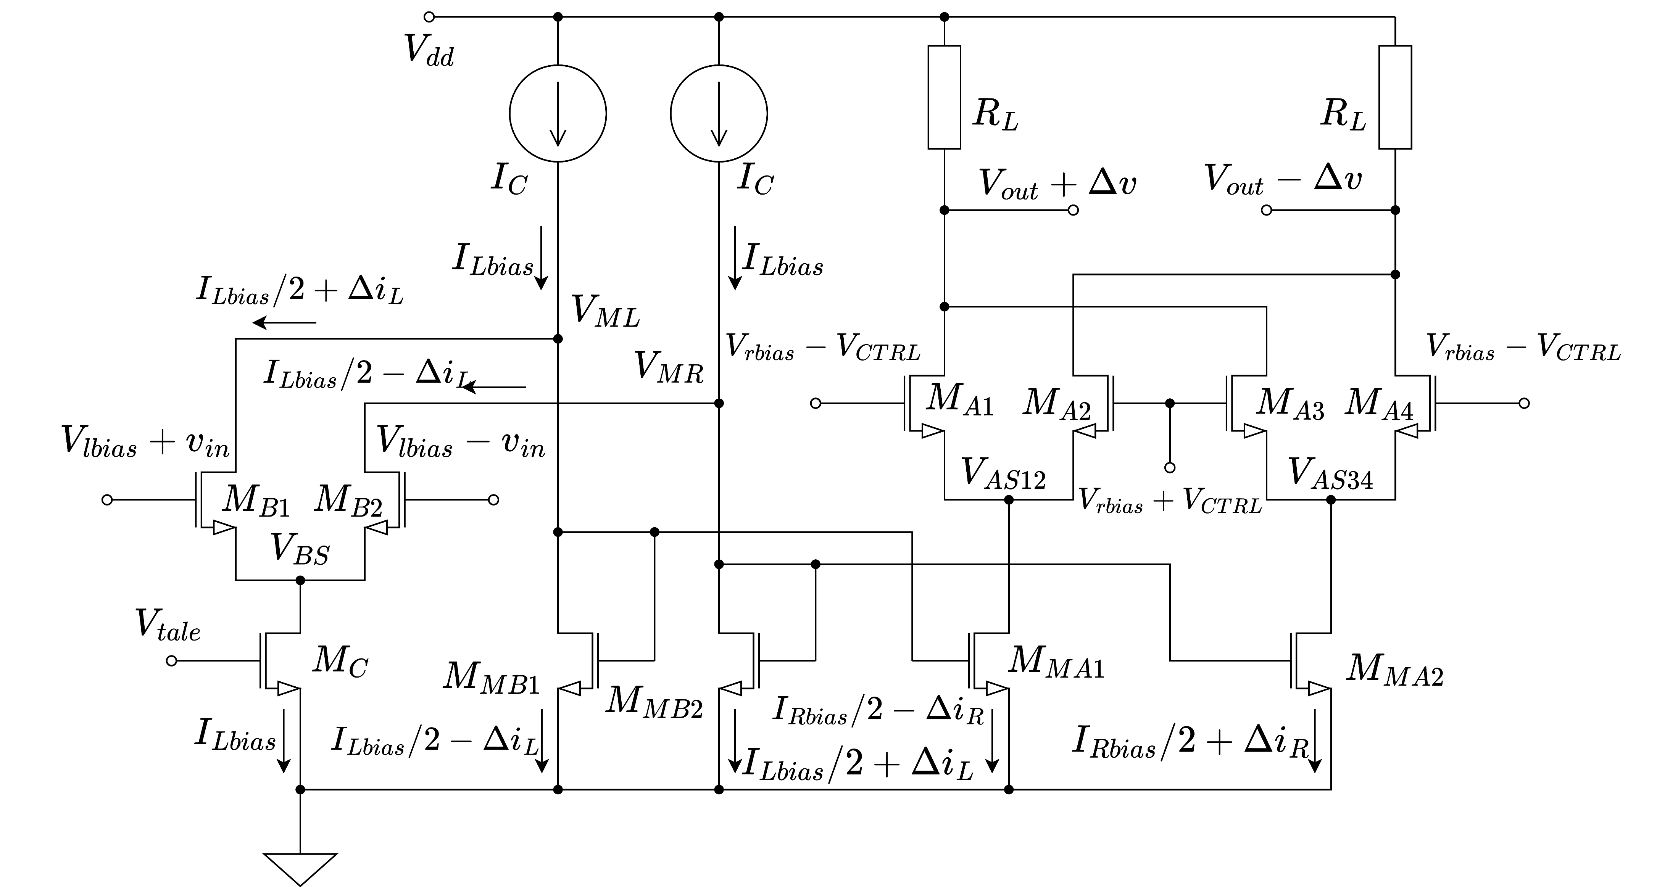
NtoNの設計手順
現実的なバイアス電圧を決める
そのうえでMAのサイズをなるべく小さくなるように決める
MBのサイズをMA同様決める
MC,MMBのサイズを決める
MMAをバイアスと左右の電流比からサイズを決める

Slide 3
バッファ回路
・ギルバートセルの出力は1.26 Vを中心とする+-0.6Vの出力
・gm=20mSとなるようなバッファを作る
・ただ、ギルバートセルないで使用したnmosのgmは3mS程度

Slide 4
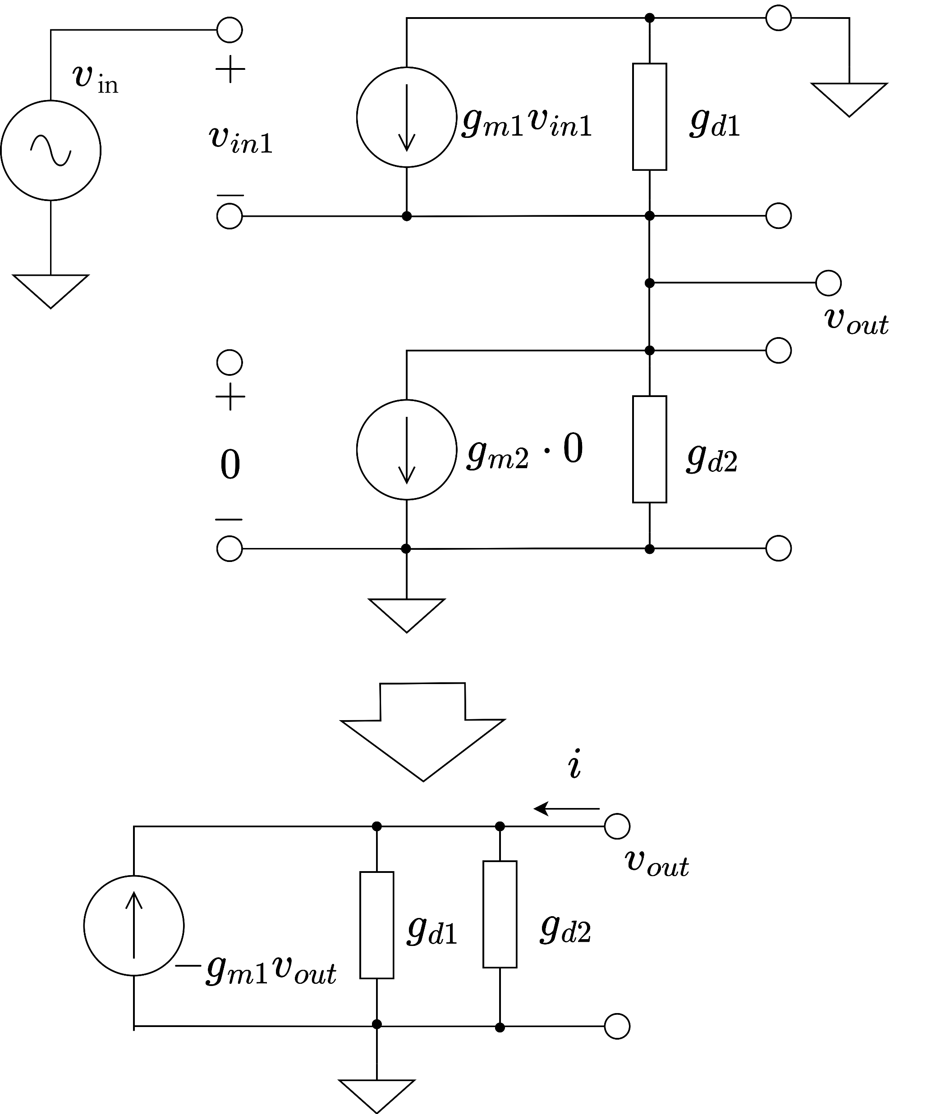
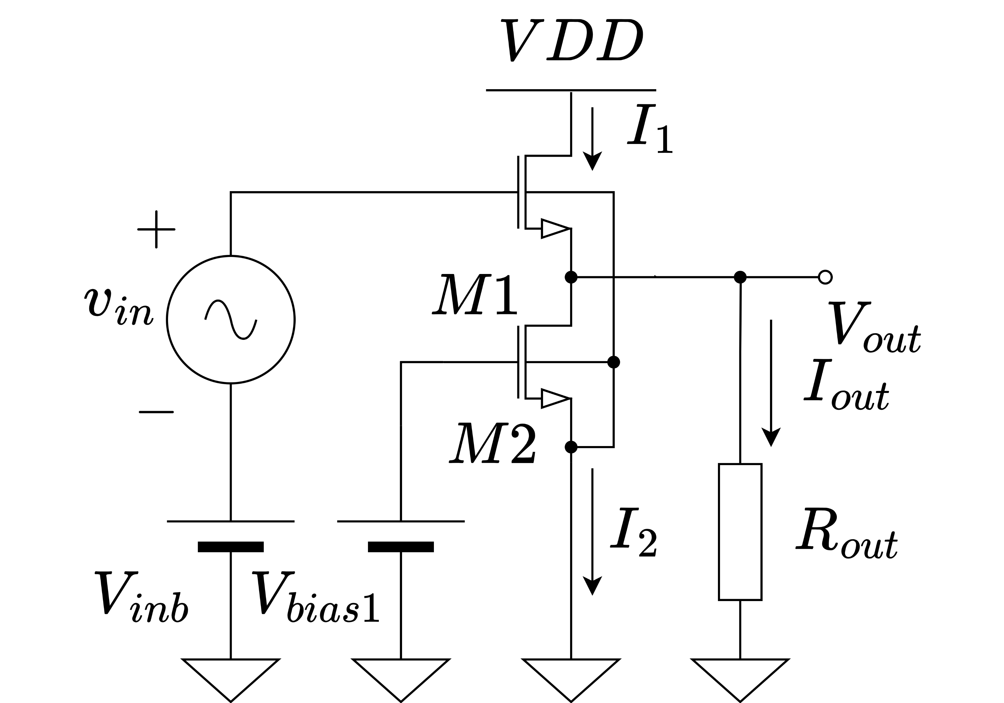
出力端子からはM1のgmのみ見える
⇒まずは20mSのmosのサイズを決め、それからしきい値や基盤バイアス効果を考える

